Slide 1
UKURAN PENYEBARAN DATA (UKURAN DISPERSI)
Digunakan untuk menggambarkan seberapa jauh data menyebar dari pusat data

Slide 2
Macam-macam Ukuran Dispersi:
Jangkauan (Range)
Jangkauan Antar Kuartil
Deviasi (Simpangan) Kuartil
Deviasi Rata-Rata
Varians dan Standar Deviasi (Simpangan Baku)
Dispersi Relatif

Slide 3
JANGKAUAN
Jangkauan adalah selisih antara data terbesar dengan data terkecil. Jika nilai jangkauan kecil maka data dpat dikatakan relatif homogen (dugaan kasar)
Contoh:
Diketahui data penjualan suatu barang sebuah toko dalam 1 mnggu pertama adalah
67 65 61 59 65 64
Jangkauan : 67-57=10
Jangkauan relatif kecil sehingga dapat disimpulkan bahwa penjualan relatif homogen pada minggu pertama.

Slide 4
JANGKAUAN ANTAR KUARTIL
Jangkauan antar kuartil adalah selisih antara kuartil atas dan kuartil bawah
Contoh:
Diketahui data penjualan suatu barang sebuah toko dalam 1 mnggu pertama adalah
59 61 64 65 65 67
Jangkauan antar kuartil : 65-59=6
Q1
Q2
Q3

Slide 5
DEVIASI KUARTIL
Deviasi/Simpangan kuartil (Jangkauan Semi Antar Kuartil ) besarnya adalah setengah dari jangkauan antar kuartil
Deviasi kuartil merupakan pengukuran dispersi atas dasar jarak antarkuartil dan dapat dipandang sebagai ukuran penyebar data di sekitar mean
Dengan data yang sama dengan sebelumnya diperoleh
Deviasi Kuartil : ½(65-59)=3

Slide 6
DEVIASI RATA-RATA
Merupakan harga rata-rata peyimpangan (nilai mutlak) tiap data terhadap nilai rata-rata(mean).
Deviasi rata-rata untuk data tunggal dapat dihitung dengan:
Dengan:
dr : deviasi rata-rata
xi : data ke i
: rata-rata hitung
n : banyaknya data

Slide 7
CONTOH DEVIASI RATA-RATA
Disajikan data penjualan (data tunggal) sebagai berikut
xi | |xi- |
57 | 6
59 | 4
63 | 0
64 | 1
65 | 2
65 | 2
68 | 5
Jumlah | 20

Slide 8
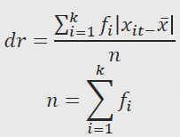
Deviasi rata-rata untuk data berkelompok dapat dihitung dengan rumus
Dengan:
dr : deviasi rata-rata
fi : frekuensi kelas ke-i
xit : titik tengan interval kelas ke-i
: rata-rata hitung
n : banyaknya data

Slide 9
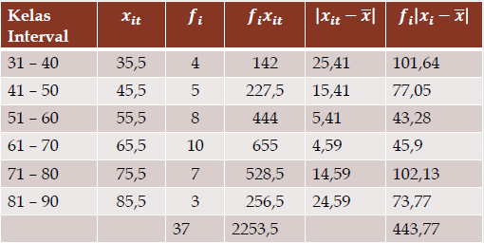
CONTOH DEVIASI RATA-RATA
Disajikan data penjualan (data berkelompok) sebagai berikut

Slide 10
VARIANSI dan STANDAR DEVIASI
Variansi
Variansi sampel yang disimbolkan dengan s² didefinisikan sebagai jumlah kuadrat deviasi terhadap mean dibagi dengan n - 1
Standar Deviasi
Standar deviasi sampel yang disimbolkan dengan s didefinisikan sebagai akar positif dari variansi sampel

Slide 11
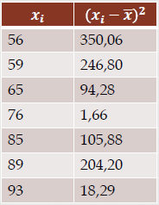
CONTOH

Slide 12
VARIANSI dan STANDAR DEVIASI
Variansi dan standar deviasi untuk data berkelompok adalah sebagai berikut:

Slide 13
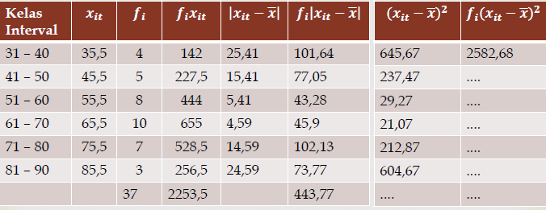
CONTOH
Carilah varians dan standar baku dari data tersebut!
Buat di excel

Slide 14
VARIANSI dan STANDAR DEVIASI
Variansi dan standar deviasi pada populasi dapat dihitung dengan rumus berikut:

Slide 15
Nilai X
100
90
80
70
60
50
40
30
20
10
Jumlah
Nilai X
100
100
100
90
80
30
20
10
10
10
Jumlah
Mean =55
Mean =55
Deviasi rata-rata= 25
Varians= 8250/9=916,67
Simpangan baku= 30,27
Deviasi rata-rata= 39
Varians=1761,11
Simpangan baku=41,96

Slide 16
Kasus
Diketahui sekelompok data dengan mean =
Dan simpangan baku =s
Jika setiap data dalam kelompok data tersebut ditambahkan bilangan yang sama yaitu p bagaimana mean dan simpangan baku yang baru?
Jika setiap data dalam kelompok data tersebut dikalikan bilangan yang sama yaitu q. Bagaimana mean dan simpangan baku yang baru?

Slide 17
DISPERSI RELATIF
Dispersi relatif digunakan untuk membandingkan dispersi dari dua atau beberapa distribusi. Hal tersebut dilakukan karena range, deviasi rata-rata, deviasi kuartil, standar deviasi merupakan deviasi absolut, sehingga akan menyesatkan jika membandingkan dua ukuran penyebaran secara langsung.
Pengukuran dispersi relatif terdiri dari:
Koefisien variasi
Koefisien variasi kuartil

Slide 18
KOEFISIEN VARIASI
RUMUS
Dengan
kv : koefisien variasi
S : Standar deviasi
: Rata-rata hitung

Slide 19
KOEFISIEN VARIASI KUARTIL
RUMUS
Dengan
Kvq : koefisien variasi kuartil
Q3 : Kuartil atas
Q1 : Kuartil bawah
Me : Median

Slide 20
UKURAN KEMENCENGAN
(SKEWNESS)
Skewness adalah derajat ketidaksimetrisan suatu distribusi. Jika kurva frekuensi suatu distribusi memiliki ekor lebih memanjang ke kanan (dilihat dari meannya) maka dikatakan menceng kanan (positif) dan jika sebaliknya maka menceng kiri (negatif)
Rata-rata hitung dan standar deviasi dari dua distribusi mungkin sama, namun bentuk frekuensi dua distribusi tersebut bisa saja berbeda karena tingkat kemencengan berbeda.

Slide 21
KOEFISIEN KEMENCENGAN
RUMUS PEARSON (1)
Dengan
Sk : koefisien kemencengan
Mo: Modus
S : standar deviasi
: rata-rata hitung
Menurut Pearson

Slide 22
KOEFISIEN KEMENCENGAN
RUMUS PEARSON (2)
Dengan
Sk : koefisien kemencengan
Med : Median
S : standar deviasi
: rata-rata hitung

Slide 23
KOEFISIEN KEMENCENGAN
Sk =0
Berarti distribusi simetris
Mean = Median = Modus
Sk >0
Berarti distribusi menceng ke kanan
Mean>Median>Modus
Sk<0
Berarti distribusi menceng ke kiri
Mean<Median<Modus

Slide 24
KEMENCENGAN RELATIF
Kemencengan relatif adalah kemencengan populasi di sekitar rata-rata teoritis.
Data tidak dikelompokkan:
Data dikelomkpokkan
Menurut Pearson, jika maka distribusi sangat menceng

Slide 25
UKURAN KERUNCINGAN
(KURTOSIS)
Kurtosis adalah derajat kepuncakan dari suatu distribusi yang dibandingkan dengan distribusi normal
Macam-macam kurtosis:
Leptokurtik, yaitu distribusi dengan puncak yang relatif tinggi
Mesokurtik, yaitu distribusi normal
Platikurtik, yaitu distribusi dengan puncak yang relatif datar

Slide 26
UKURAN KERUNCINGAN
(KURTOSIS)
Cara mengukur Kurtosis
Data yang dikelompokkan
Data dikelompokkan

